Slide 1



Accueil
Projet Bloc 1 – Projet de transformation digitale stratégique
Bienvenue dans cette présentation guide des étudiants et débutants en informatique à travers des concepts fondamentaux du Bloc 1 relatif au développement web. Dans cette presentation, nous présenterons un plan stratégique audacieux pour revitaliser LUXEORA Fashion House, en tirant parti du potentiel du digital pour transformer une réputation locale établie en un succès global.
Membres du groupe 1
Aristote Léon Egnon HOUNTONDJI (IA)
Mawoussi Sandrine AGBODJI (SEIOT)
Prince Freddy HOUNHOWAKOU (IA)
Pascal APOVO (SI)
Sègla Ange-Melon KINHOU (IM)
Victoria Gloria TOVIHOUANDE (IA)

Slide 2

INTRODUCTION
Dans un contexte où le digital est devenu un levier incontournable de croissance, les entreprises du secteur de la mode ne peuvent plus se limiter à une présence physique ou aux seuls réseaux sociaux. Aujourd’hui, la visibilité, la crédibilité et la performance commerciale d’une marque passent nécessairement par une stratégie digitale structurée et maîtrisée. LUXEORA Fashion House, boutique de mode haut de gamme spécialisée dans les collections homme et femme, bénéficie d’une forte notoriété locale et d’une qualité de produits reconnue. Toutefois, malgré ces atouts, l’entreprise fait face à une baisse progressive de ses performances commerciales, principalement due à une présence digitale insuffisante et non centralisée. Ce business plan s’inscrit dans une démarche de transformation digitale stratégique, visant à repositionner LUXEORA comme une marque premium moderne, visible et compétitive. Il propose une solution réaliste et évolutive, fondée sur la création d’une plateforme web professionnelle, conçue pour renforcer l’image de marque, améliorer la conversion des visiteurs et amorcer une croissance durable. À travers cette étude, LUXEORA se projette non seulement comme une entreprise de mode, mais comme une marque ambitieuse, prête à exploiter le digital comme un véritable moteur de valeur pour ses clients et pour ses investisseurs.

Slide 3



1) Présentation de l’entreprise et du contexte
LUXEORA Fashion House est une boutique de mode haut de gamme spécialisée dans les collections homme et femme. La marque bénéficie d’une forte notoriété locale et d’une qualité reconnue de ses produits, mais elle connaît une baisse progressive de ses performances commerciales. Cette situation est principalement due à une absence de stratégie digitale structurée, limitant sa visibilité, sa capacité de conversion et sa croissance à long terme.
🎯 Ambition : faire de LUXEORA une référence de la mode premium locale, soutenue par une présence digitale forte, cohérente et performante.

Slide 4

2) Analyse du marché et de la concurrence
Tendances du marché
• Forte digitalisation du secteur de la mode
•Les clients recherchent :
•crédibilité en ligne,
•expérience visuelle soignée,
•relation de confiance avec la marque
•La première interaction avec une marque se fait majoritairement en ligne
Concurrence
•Marques présentes sur : Instagram / Facebook, sites web professionnel
•Les concurrents dotés d’un site web : inspirent plus de confiance, convertissent mieux, fidélisent davantage.
Constat : LUXEORA est pénalisée non par son offre, mais par son retard digital.

Slide 5



3) Identification des probèmes
Ces problèmes sont liés entre autres à:
• Une absence de site web officiel
• Une dépendance excessive aux réseaux sociaux
• Une image de marque vieillissante et peu cohérente
• Une basse transformation des visiteurs en clients
• Aucune collecte de données clients
• Une dépendance au trafic physique en boutique
Ces problèmes limitent la croissance, la fidélisation et l’attractivité de la marque pour les investisseurs.

Slide 6

4) Analyse SWOT
Forces
•Produits haut de gamme
•Image locale déjà installée
•Savoir-faire reconnu
Faiblesses
•Absence de présence digitale structurée
•Aucun canal de conversion en ligne
•Manque de données clients
Opportunités
•Digitalisation croissante du marché
•Coût faible d’entrée dans le web
•Possibilité d’élargir la clientèle
Menaces
•Concurrence plus digitalisée
•Dépendance aux algorithmes des réseaux sociaux
•Évolution rapide des attentes clients

Slide 7

5) Stratégie de transformation digitale
La stratégie repose sur une première étape clé :
- la création d’une page d’accueil professionnelle optimisée, servant de pilier digital à la marque.
Cette page permettra de :
• officialiser la présence de LUXEORA en ligne,
• moderniser l’image de marque,
• guider le visiteur vers l’action,
• initier la collecte de données clients.

Slide 8

6) Présentation de la solution web
La solution proposée est une page d’accueil moderne, élégante et responsive, développée en HTML5 et CSS3, comprenant :
• une identité visuelle premium,
• un message marketing clair,
• une mise en avant des produits phares,
• des témoignages clients pour la crédibilité,
• des appels à l’action visibles,
• un formulaire d’inscription à la newsletter.
Objectif principal : transformer les visiteurs en prospects, puis en clients.

Slide 9
7) Impact attendu sur le chiffre d’affaires
Grâce à cette transformation digitale, LUXEORA pourra :
• augmenter sa visibilité en ligne,
• attirer de nouveaux clients,
• fidéliser sa clientèle existante,
• réduire sa dépendance au trafic physique.
Impact estimé :
• hausse progressive du nombre de clients,
• amélioration du taux de conversion,
• augmentation durable du chiffre d’affaires sur 12 mois.

Slide 10
8) Budget estimatif
Poste | Coût estimé
Conception du site web | Faible (technologie simple)
Design & identité visuelle | Modéré
Hébergement & maintenance | Faible
Communication digitale | Modéré
Avantage clé pour les investisseurs :
Fort potentiel de retour sur investissement avec un budget maîtrisé.

Slide 11

9) Plan de déploiement
1.Analyse des besoins et de l’identité de marque
2. Conception du design et de la structure
3. Développement de la page web
4. Mise en ligne officielle
5. Communication autour du lancement
6. Collecte et analyse des premiers résultats

Slide 12
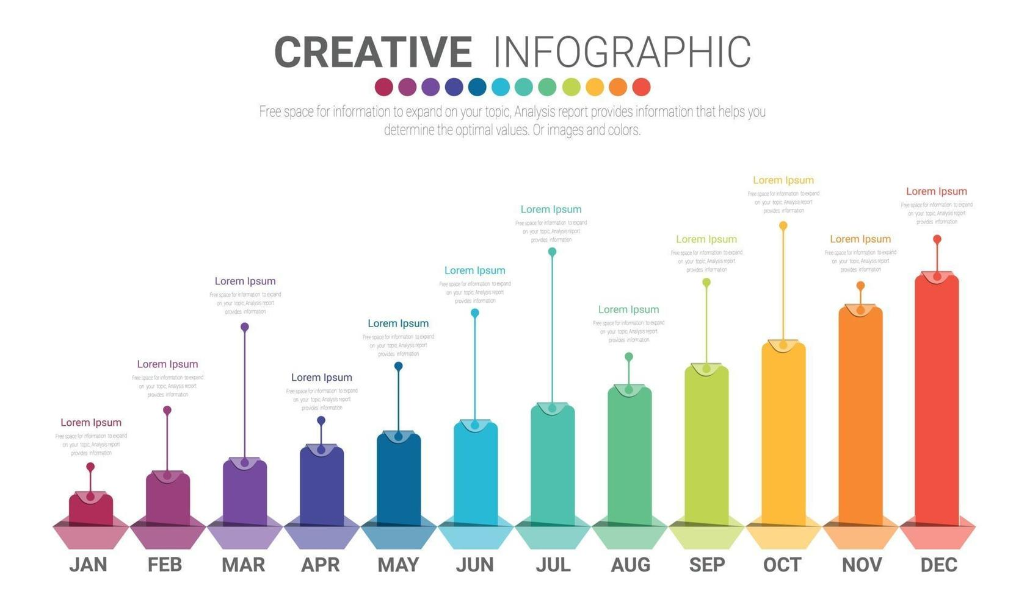
10) Projection à 12 mois
Image de marque modernisée
Base de données clients active
Augmentation du trafic digital
Meilleure stabilité des ventes
Base solide pour un futur site e-commerce

Slide 13

11) Conclusion stratégique et prise de décision
11) Conclusion stratégique et prise de décision
La transformation digitale de LUXEORA n’est pas un luxe, mais une nécessité stratégique.
Le projet proposé :
Est réaliste,
Peu coûteux,
Scalable,
Et orienté résultats.
Investir dans LUXEORA aujourd’hui, c’est investir dans une marque premium prête à évoluer avec son marché.
Punchline investisseurs
“LUXEORA possède déjà le produit. Ce projet lui apporte enfin le canal de croissance.”

